Slide 1
Рекурсия
Презентация разработана
Шороховой Евгенией Анатольевной (ДДЮТ «На Ленской», СПб) с применением материала с сайта http://kpolyakov.spb.ru
27.12.2015

Slide 2
рекурсия – это приём, позволяющий свести исходную задачу к одной или нескольким более простым задачам того же типа
Рекурсивная процедура (функция) – это процедура, которая вызывает сама себя
чтобы определить рекурсию, нужно задать
- условие остановки рекурсии (базовый случай или несколько базовых случаев
- рекуррентную формулу

Slide 3
любую рекурсивную процедуру можно запрограммировать с помощью цикла
рекурсия позволяет заменить цикл и в некоторых сложных задачах делает решение более понятным, хотя часто менее эффективным

Slide 4
Дан рекурсивный алгоритм: ( http://kpolyakov.spb.ru )
procedure F(n: integer);
begin
writeln(n);
if n < 5 then
begin
F(n + 1);
F(n + 3)
end
end;
Найдите сумму чисел, которые будут выведены при вызове F(1).

Slide 5
writeln(n);
if n < 5 then
begin
F(n + 1);
F(n + 3)
1
2
4
3
5
5
7
4
6
5
7
1+ (2+4) =
7
+(3+5)+ (5 +7) =
27
+ (4+6) =
37
+ (5 +7) =
49

Slide 6
// снежинка
Var Xc, Yc, R: integer;
var i: integer
const k1=1.8; k2=0.3; // коэффициенты
// рекурсивная процедура
procedure Elem( x, y, r, p: integer);
// x,y - rоординаты, r - радиус,
// p - параметр для остановки рекурсии
var x1,y1: integer;

Slide 7
begin
if p<=4 then
begin
DrawEllipse( x-r, y-r, x+r, y+r);
Redraw;
sleep(100);
x1:= Round (x+r * k1 * Cos( 0 ));
y1:= Round (y+r * k1 * Sin( 0 ));
Elem(x1, y1,Round( r *k2), p+1);
// повторить вызов еще пять раз, чтобы
//получилась снежинка, меняя угол от нуля до
// 5 * Pi / 3
end;

Slide 8
Begin // главная программа
Window.Title := ('Рекурсия - снежинка');
Window.Init(400, 20, 800, 600);
Window.clear(clDarkBlue);
LockDrawing;
Xc :=Window.Width div 2;
Yc := Window.Height div 2;
R := Window.Height div 6;
SetPenColor(clWhite);
Elem(Xc, Yc, R, 1);
end.

Slide 9
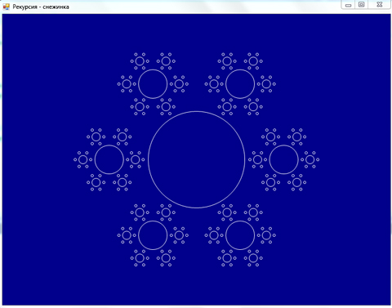
Результат работы программы Снежинка с рекурсивной процедурой Elem

Slide 10
На компьютере сделать рекурсивную программу по любому алгоритму из файла “ege11.doc”
показать
Сделать снежинку
показать
Перевести любую рекурсию на циклы.

